Slide 1
Análise gráfica de movimentos Nome: ana luiza turma: 2M02

Slide 2
Gráficos do movimento uniforme
Gráfico aceleração-tempo
Gráfico velocidade-tempo
Gráficos posição-tempo
Gráficos de MUV
Gráfico aceleração-tempo
Gráfico velocidade-tempo
Gráfico posição-tempo
Gráfico velocidade-tempo

Slide 3
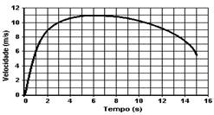
(Enem 1998) Questão 59
Em uma prova de 100 m rasos o desempenho típico de um corredor padrão é representado pelo gráfico a seguir :
Baseado no gráfico,em que intervalo de tempo a velocidade do corredor é aproximadamente constante:
A) Entre 0 e 1 segundo.
B) Entre 1 e 5 segundos.
C) Entre 5 e 8 segundos.
D) Entre 8 e 11 segundos.
E) Entre 12 e 15 segundos

